Slide 1
স্বাগতম

Slide 2
পরিচিতি
মোঃ শাহাদাত হোসেন পাটওয়ারী সহকারী শিক্ষক (কৃষি শিক্ষা) পূর্ব কালচো জি এ দাখিল মাদরসা কচুয়া চাঁদপুর ।
মোবাইল নাম্বার:01913-589467

Slide 3
পাঠ পরিচিতি
শ্রেণিঃ অষ্টম
বিষয়ঃ শারীরিক শিক্ষা
সময়ঃ ৪০ মিনিট

Slide 4
নিচের ছবি লক্ষ্য কর

Slide 5
বাংলাদেশ রেড ক্রস ও রেড ক্রিসেন্ট সোসাইটি

Slide 6
শিখনফল
এ পাঠ শেষে শিক্ষার্থীরা‌…
রেড ক্রস কী তা বলতে পারবে।
রেড ক্রস ও রেড ক্রিসেণ্ট সোসাইটির কাজ বর্ণনা করতে পারবে।
রেড ক্রস ও রেড ক্রিসেণ্ট সোসাইটির আন্দোলনের মূলনীতি ব্যাখ্যা করতে পারবে।

Slide 7
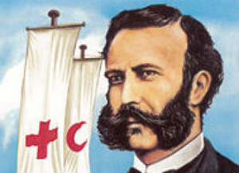
জিন হেনরি ডোনান্ট

Slide 8
মূলনীতি …
রেড ক্রস ও রেড ক্রিসেণ্ট সোসাইটির মূলনীতি …
১.মানবতা
২.পক্ষপাতহীনতা
৩.নিরপেক্ষতা
৪.স্বাধীনতা
৫.সেচ্ছামূলক সেবা
৬.একতা
৭.সার্বজনীনত

Slide 9
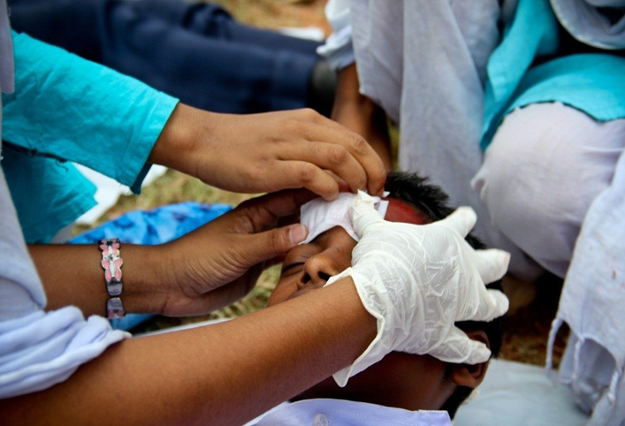
স্বেচ্ছাসেবামূলক কাজ

Slide 10
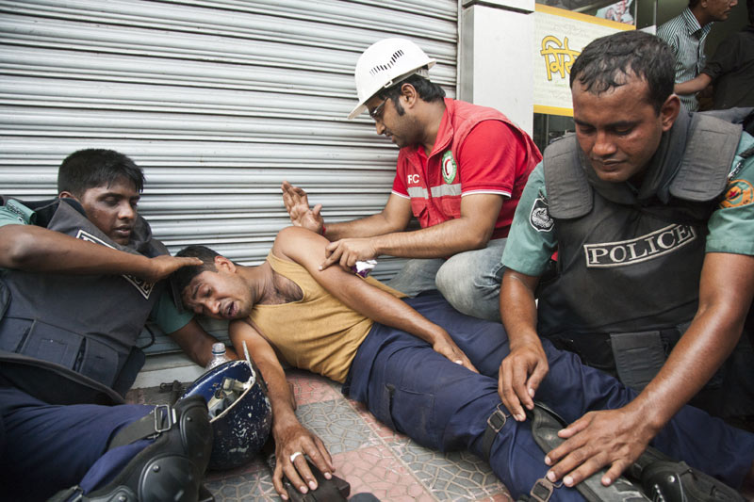
যুদ্ধে আহতদের সেবা প্রদান

Slide 11
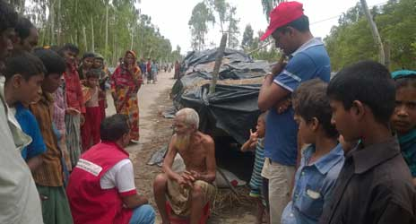
গরীব মানুষদের সাহায্য সহযোগিতা প্রদান

Slide 12
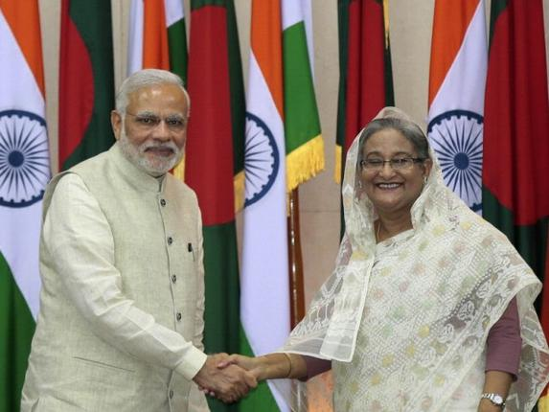
পারস্পারিক দেশের সাথে একতা

Slide 13
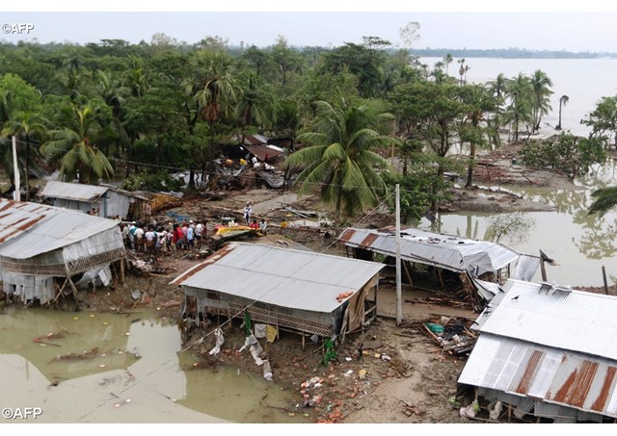
প্রাকৃতিক দূর্যোগে সহায়তা প্রদান

Slide 14
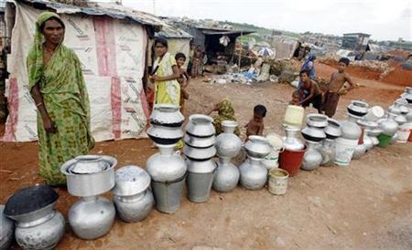
বাস্তুহারাদের মাঝে বিশুদ্ধ পানি সরবরাহ

Slide 15
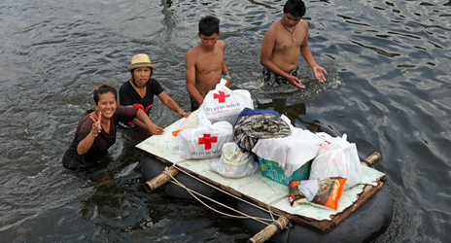
বন্যার্তদের মাঝে ঔষধ বিতরণ(মানবতা)

Slide 16
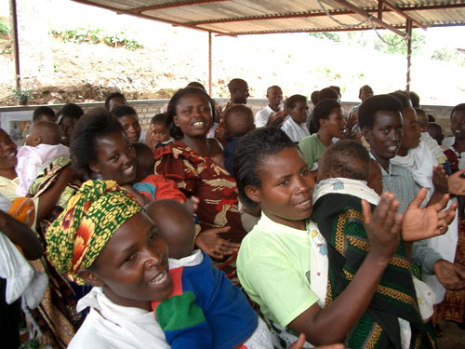
স্বাধীনভাবে চলাফেরা

Slide 17
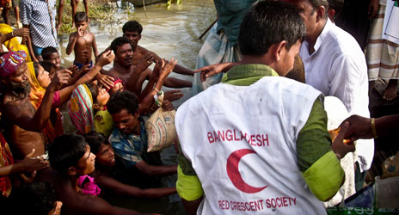
বন্যার্তদের মাঝে ত্রাণ বিতরণ(স্বেচ্ছামূলক সেবা)

Slide 18
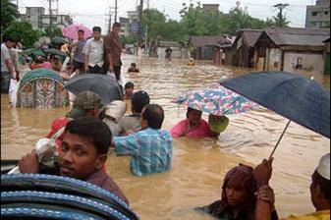
বিপদে সকল ধর্মের লোক একসাথে সহায়তা করে

Slide 19
দলগত কাজ
ক-দলঃ বাংলাদেশ রেড ক্রস প্রতিকূল অবস্থায় কী কী পদক্ষেপ নেয় তার একটি তালিকা তৈরি কর।
খ-দলঃ রেড ক্রসের কী কী কার্যক্রম তোমাদের চোখে পড়েছে তার একটি তালিকা কর।

Slide 20
মূল্যায়ন
১। রেড ক্রসের প্রতিষ্ঠাতার নাম কী ?
২। বাংলাদেশ রেড ক্রস ও রেড ক্রিসেণ্ট সোসাইটি কত সালে প্রতিষ্ঠিত হয়?
৩। রেড ক্রস ও রেড ক্রিসেণ্ট সোসাইটির ব্যাচ কতটি?
৪। রেড ক্রসের পাচঁটি মুলনীতি বল ।

Slide 21
বাড়ির কাজ
‘ প্রতিটি দেশে রেড ক্রস ও রেড ক্রিসেণ্ট সোসাইটি প্রতিষ্ঠা করা দরকার’ তোমার মতে এর গুরুত্ব বিশ্লেষণ কর।

Slide 22
ধন্যবাদ

